Slide 1
Проект
« Життя без сміття -2017»

Slide 2
Наші дані
МІНІСТЕРСТВО ОСВІТИ І НАУКИ УКРАЇНИ
ВІДДІЛ ОСВІТИ, КУЛЬТУРИ І ТУРИЗМУ, МОЛОДІ ТА СПОРТУ
МОСТИСЬКОЇ МІСЬКОЇ РАДИ ЛЬВІВСЬКОЇ ОБЛАСТІ
БЕРЕГІВСЬКИЙ НАВЧАЛЬНО - ВИХОВНИЙ КОМПЛЕКС
" ЗАГАЛЬНООСВІТНІЙ НАВЧАЛЬНИЙ ЗАКЛАД І - II СТУПЕНІВ –
ДОШКІЛЬНИЙ НАВЧАЛЬНИЙ ЗАКЛАД"
МОСТИСЬКОЇ МІСЬКОЇ РАДИ ЛЬВІВСЬКОЇ ОБЛАСТІ
81334, Львівська обл., Мостиський р-н., с.Берегове,
тел. (234) 3-34-48, e-mail beregove1@ukr.net
Учасники : учні 7 класу
Керівник : Середа Галина Миколаївна ( моб. 0965869869)

Slide 3
Наше гасло
Готуймось до змін,
Гуртуймось для змін,
Щоб наша громада,
Стала кращою з усіх .

Slide 4
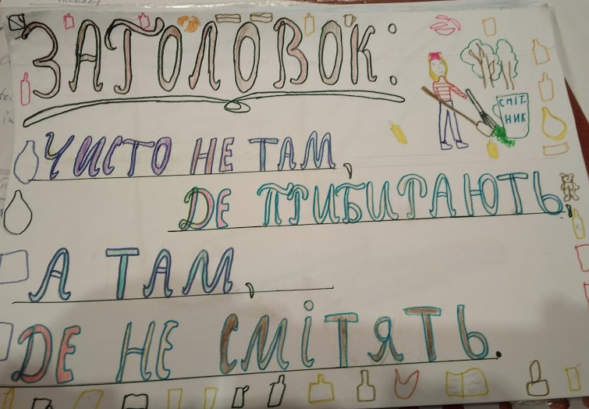
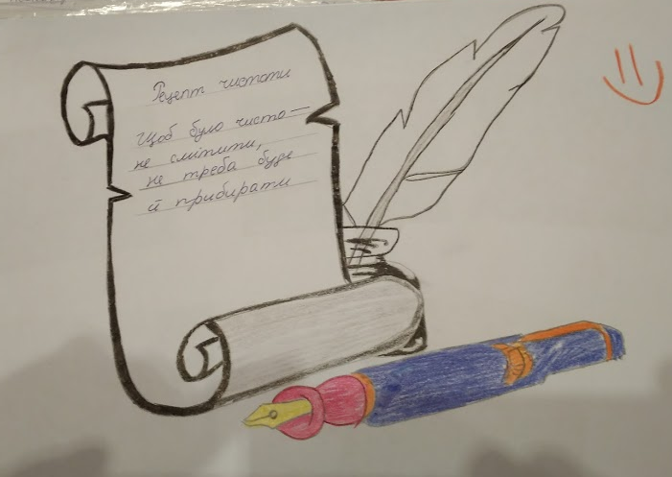
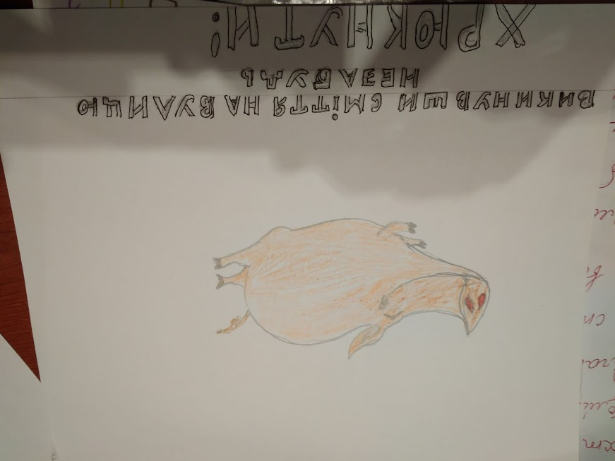
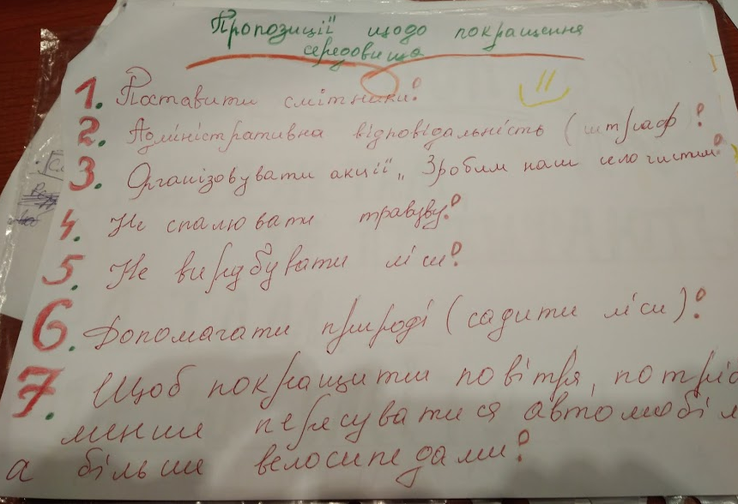
Створення рекламного колажу «Життя без сміття»

Slide 5
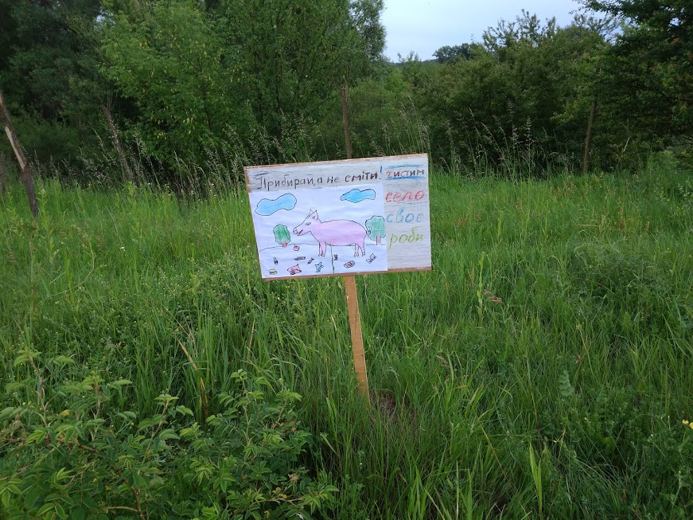
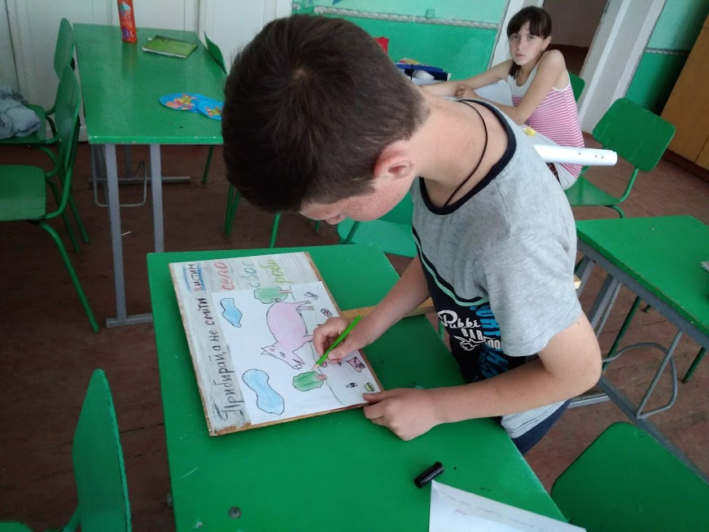
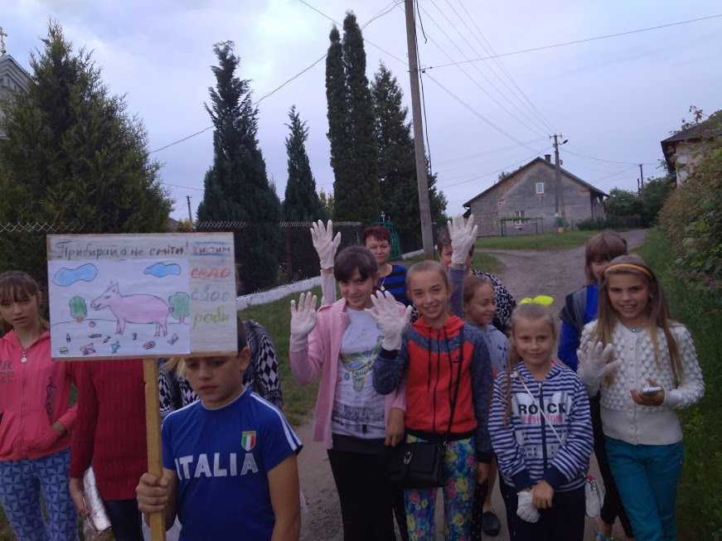
Інформаційна підготовка до проекту

Slide 6
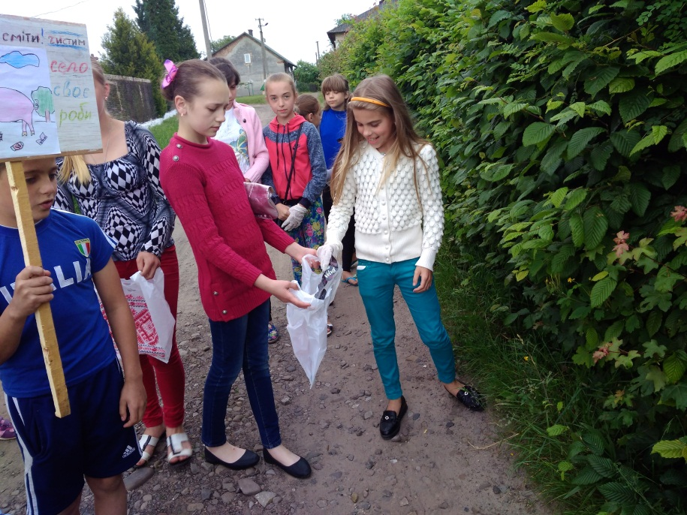
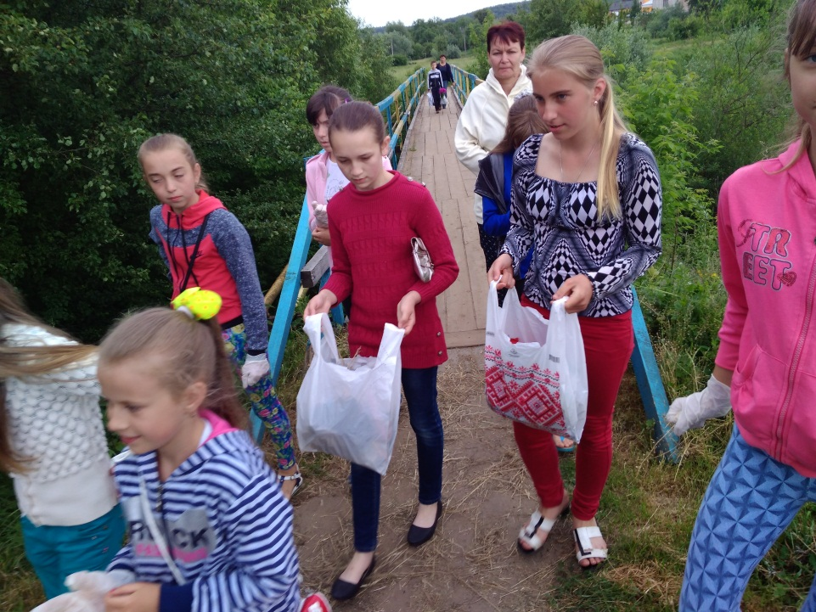
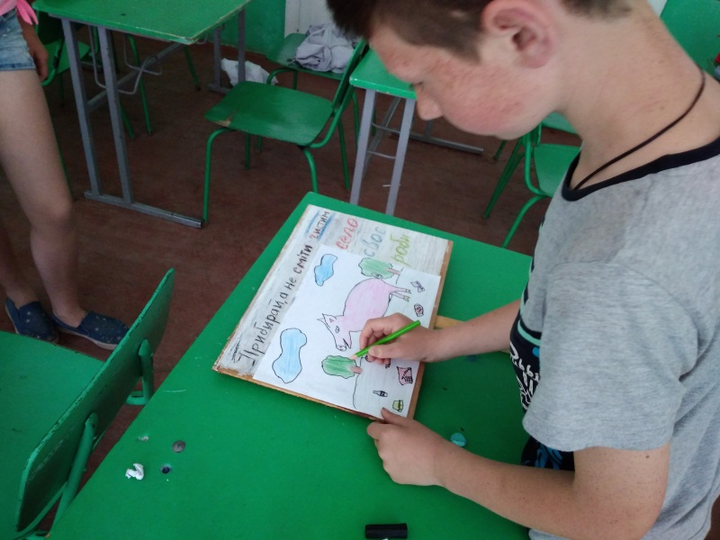
Акція « Зроби своє село чистим»
Природа нам-як рідний дім, Вона усім як мати, Щоб лад завжди був в домі тім, Про це нам треба дбати.

Slide 7
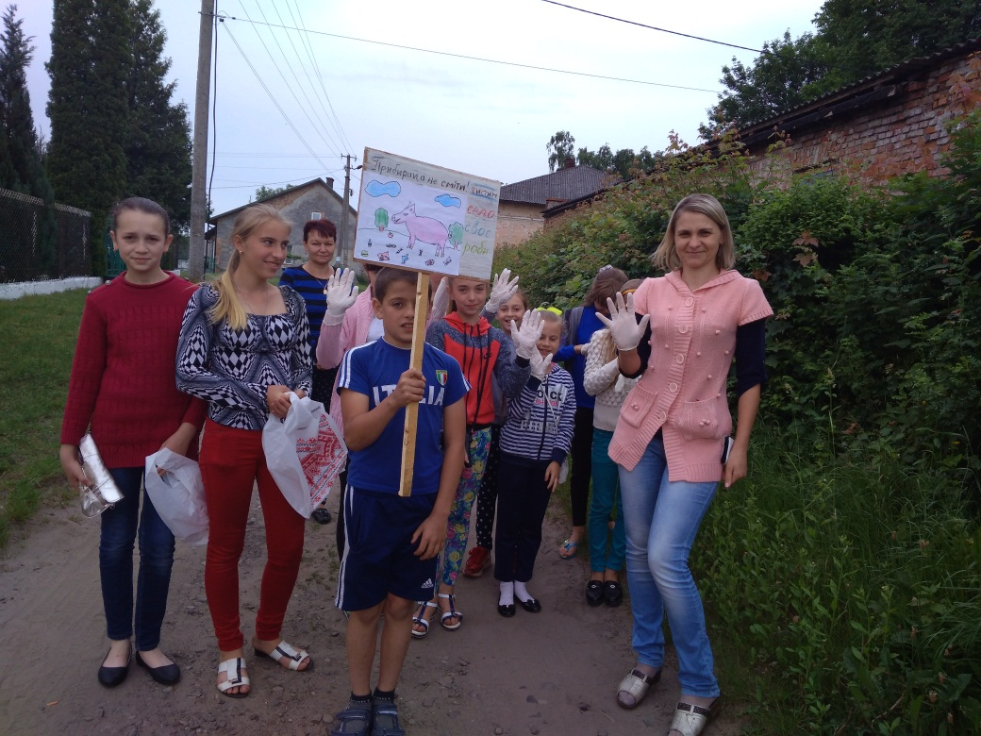
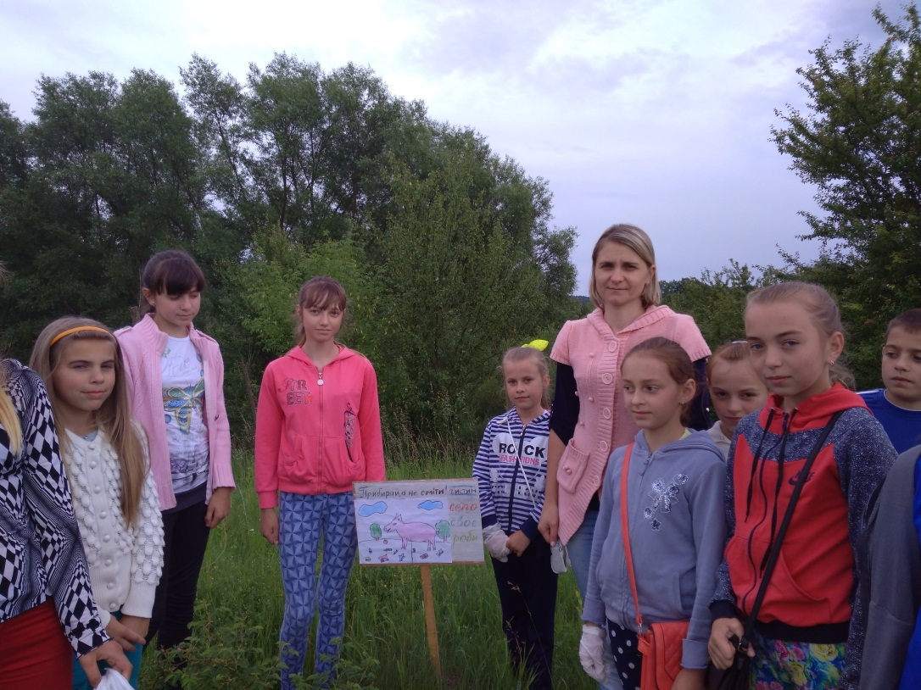
Разом ми змогли: прибрати сміття на узбіччі доріг, очистити парк .
Прибирання проходило швидко і
з гарним настроєм, головне,кожен зробив свій вклад.

Slide 8
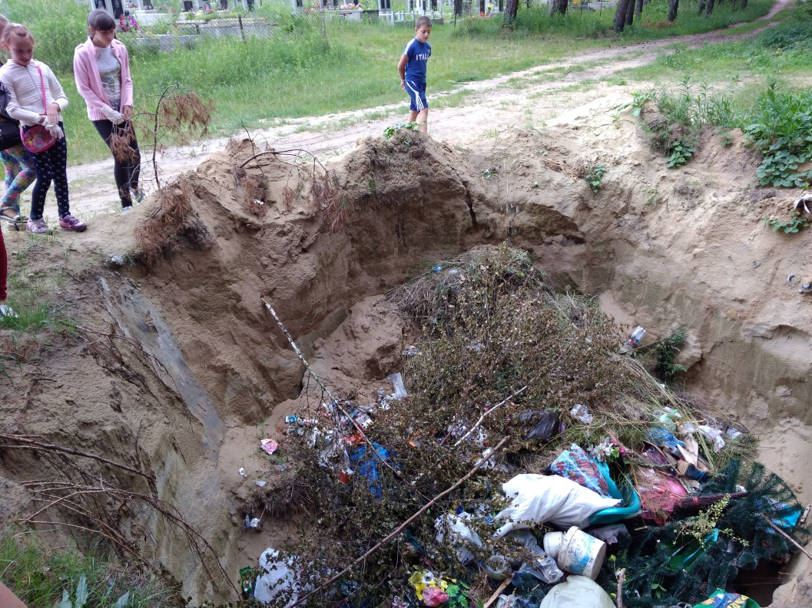
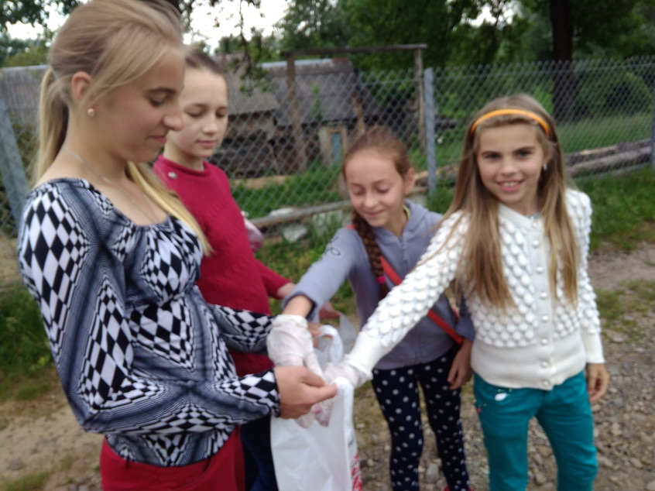
Активна екологічна діяльність учасників проекту.

Slide 9
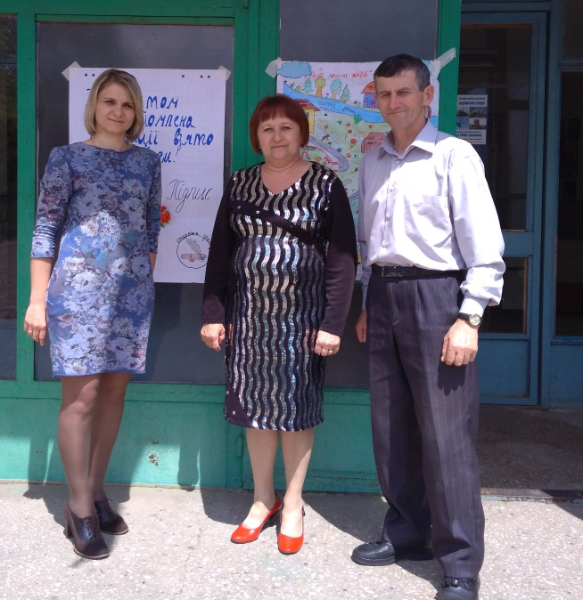
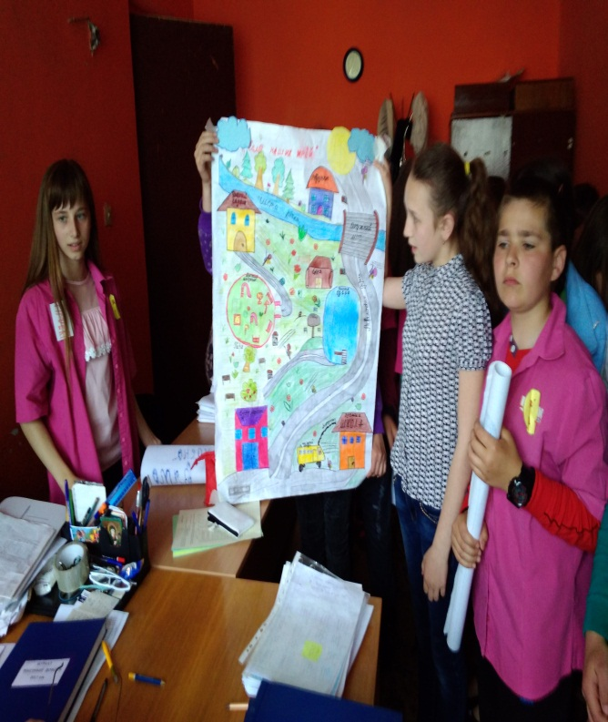
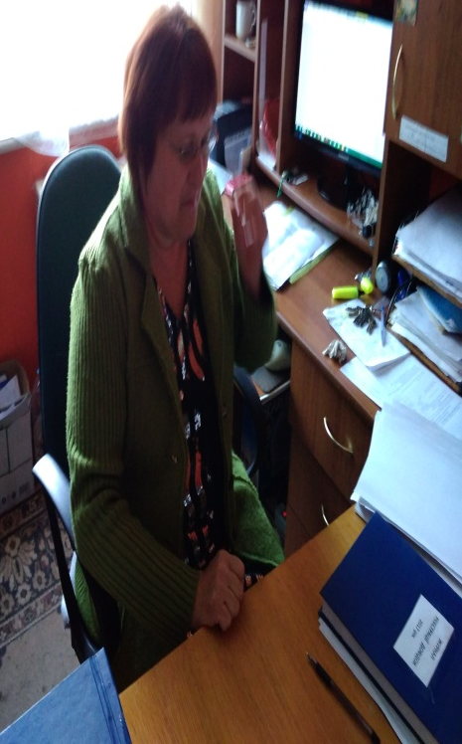
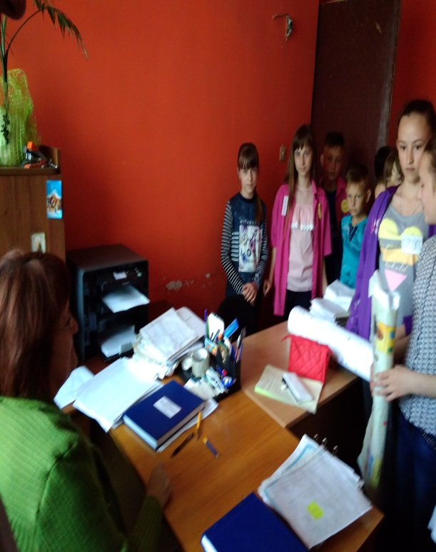
Візит до старости села
Учасники проекту інформують
війта про стихійні сміттєзвалища.
Діти представляють малюнок
«Село наших мрій»,зміни які б
хотіли бачити.

Slide 10
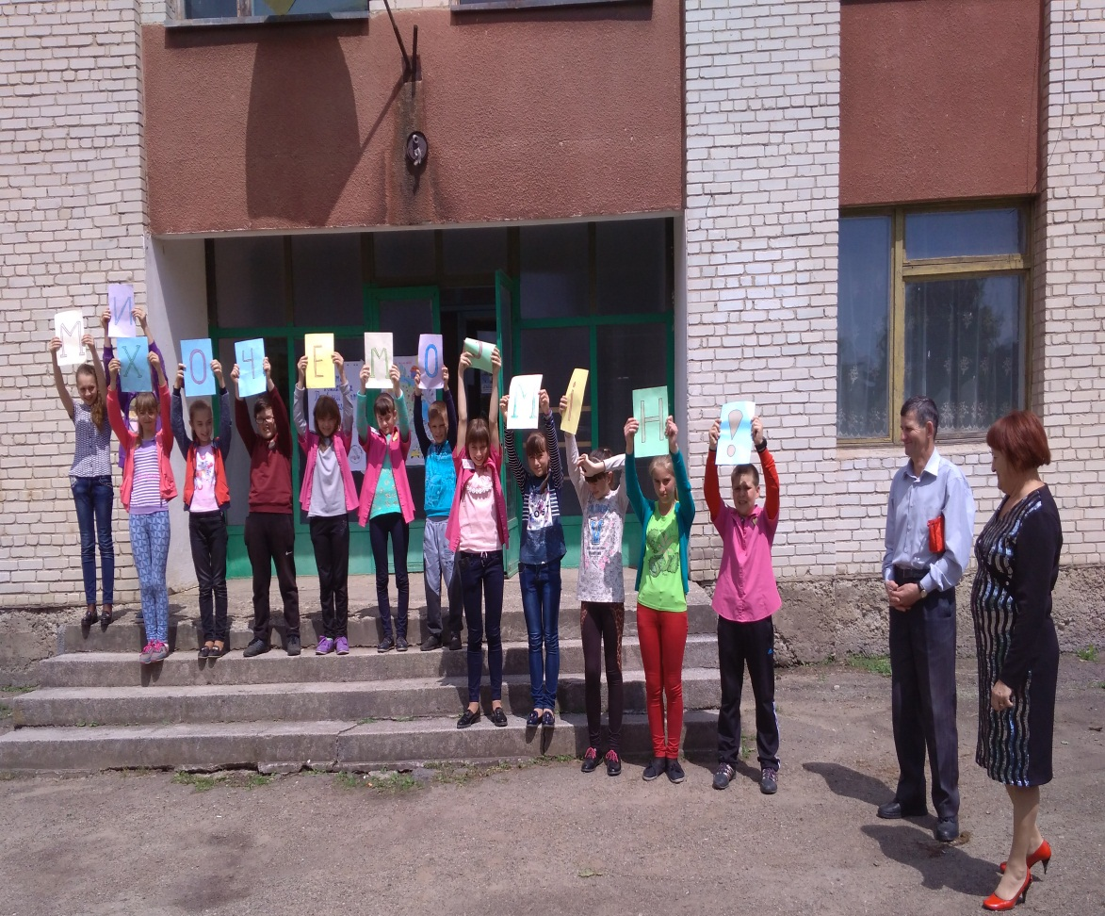
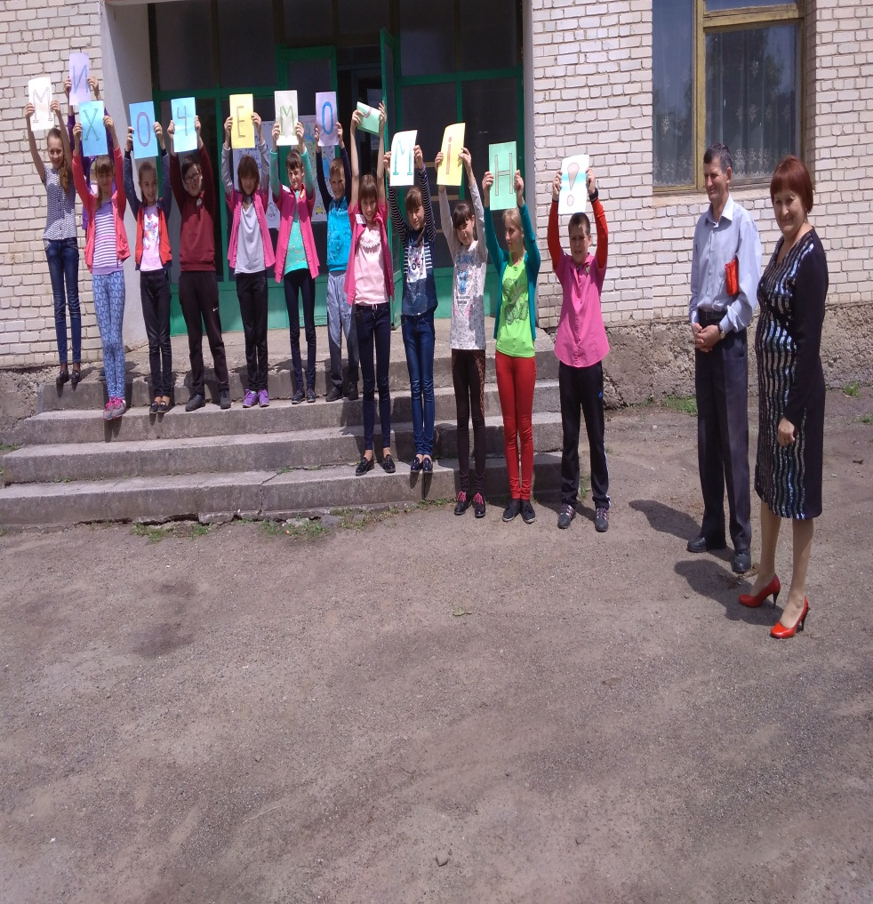
Флешмоб «Ми хочемо змін !»
Виховуємо бажання бути
турботливими господарями довкілля і свідомими громадянами.

Slide 11
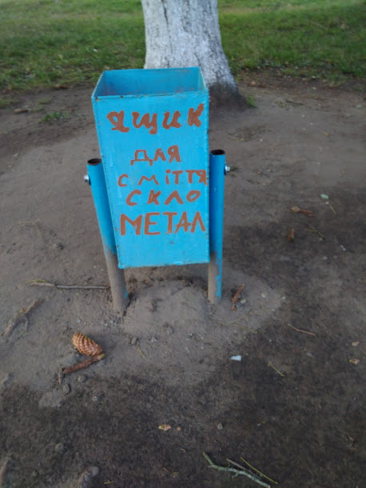
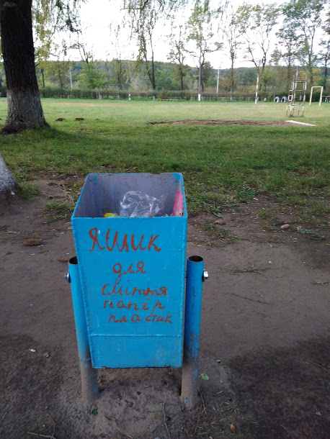
Результати змін
Шануймо природу не на словах,а на ділі.

Slide 12
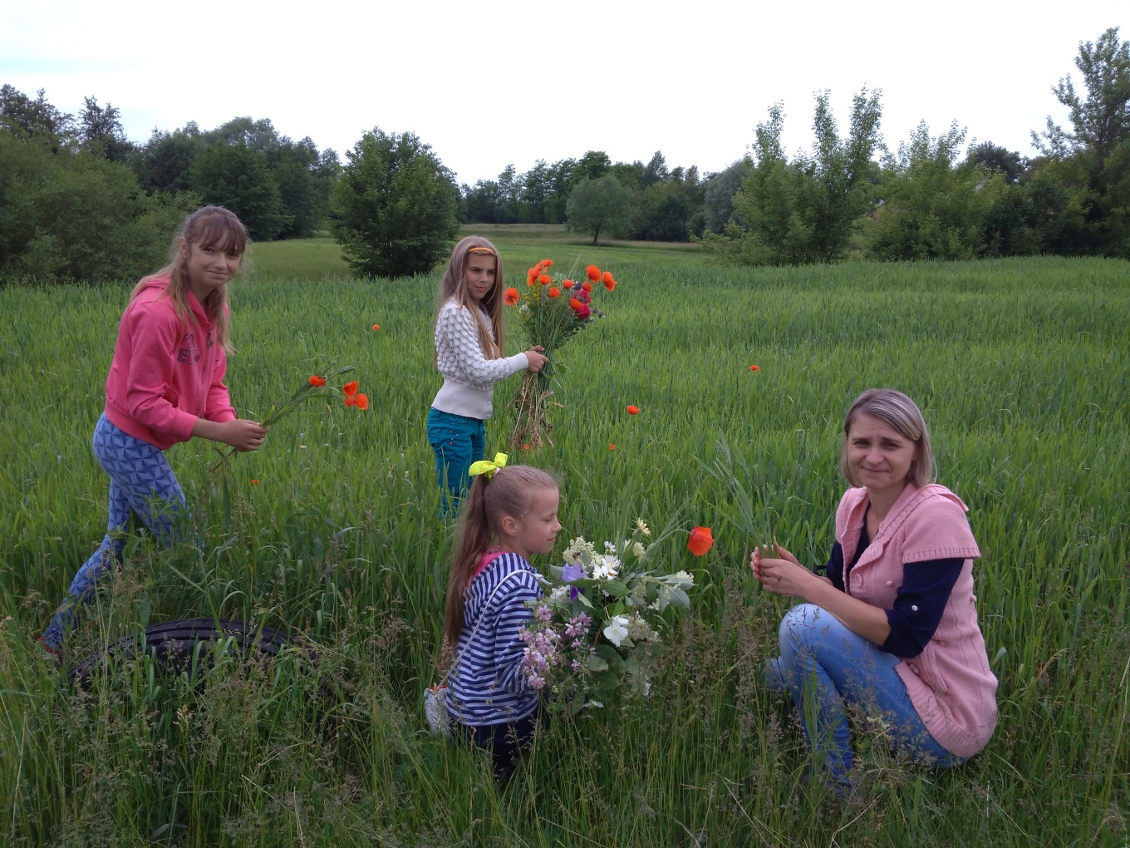
Якщо ми хочемо жити у чистій та розвиненій європейській країні, необхідно почати з самих себе. Маленький, на перший погляд, вклад кожної людини дає неймовірні результати.

Slide 13
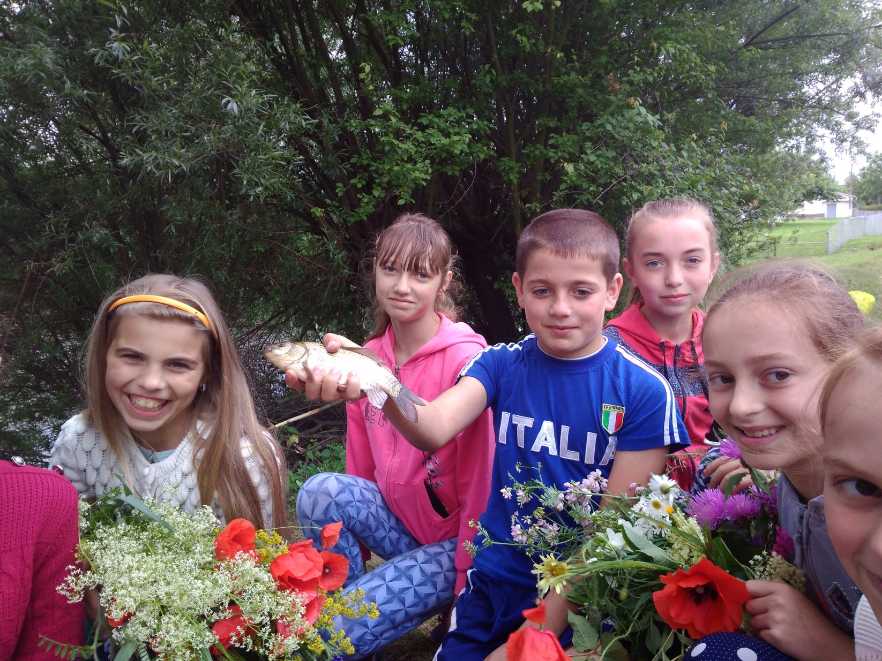
Дуже є важливою не лише любов до природи, не тільки знання в галузі екології і природничих наук, але і знання екологічної етики, розуміння гармонії всього живого, співчуття, повага і турбота про неї.

